Slide 1


Добро пожаловать
На WorkShop «Знакомство командной строкой на примере CMD. Разработка инструментов и средств системного администрирования»
Колледжа информатики и программирования
Ведущие:
ХХХ – студент Х курса
Сибирев И.В. – преподаватель КИПФИН

Slide 2
WorkShop «Управление проектами»
Цели Workshop: формирование представления о скилсете системного администратора и разработчика средств администрирования
Форма проведения: мастер-класс, работа в мини группах (4-5 человек)
План занятия:
Приветственное слово.
Основные понятия.
Практическое задание, работа в мини-группах
Обзор возможностей на основе примеров из репозитория

Slide 3
Операционные системы под управлением cmd (1960-2022-…):
CMD (command line interpreter) - интерпретатор командной строки (wiki).
1960—1980 - DOS (wiki) существовал в виде разрозненных операционных системы для больших ЭВМ производства IBM и их клонов.
1980-90 - MS-DOS (microsoft) существовал до появления операционных системы с графическим пользовательским интерфейсом. Ныне существует в виде MS-DOS и FreeDOS. Они в основном используются для работы с аппаратной частью в реальном режиме. К слову, последняя операционная система на это способная Windows XP.
CMD, в отличие от некоторых его потомков (VBS, Python, …), будет существовать всегда!
1993 – 2022 - … - Windows 1993 - Windows NT 3.1 1994 - Windows NT 3.5 1995 - Windows NT 3.51 1996 - Windows NT 4.0 2000 - Windows 2000 — Windows NT 5.0 2001 - Windows XP[21][22][23][24] — Windows NT 5.1 2003 - Windows XP 64-bit Edition — Windows NT 5.2 2003 - Windows Server 2003 — Windows NT 5.2 2005 - Windows XP Professional x64 Edition — Windows NT 5.2 2006 - Windows Vista — Windows NT 6.0 2007 - Windows Home Server — Windows NT 5.2 2008 - Windows Server 2008 — Windows NT 6.0 2008 - Windows Small Business Server — Windows NT 6.0 2009 - Windows 7[25][26] — Windows NT 6.1 2009 - Windows Server 2008 R2 — Windows NT 6.1 2011 - Windows Home Server 2011 — Windows NT 6.1 2012 - Windows 8[27][28][29][30][31][32] — Windows NT 6.2 2012 - Windows Server 2012 — Windows NT 6.2 2013 - Windows 8.1[33] — Windows NT 6.3 2013 - Windows Server 2012 R2 — Windows NT 6.3 2015 - Windows 10[ — Windows NT 10.0 2016 - Windows Server 2016 — Windows NT 10.1 2019 - Windows Server 2019 — Windows NT 10.2 2021 - Windows 11 — Windows NT 11.0 … 40 000 – Windows 40K =)

Slide 4
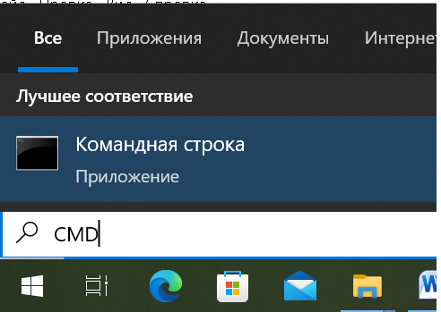
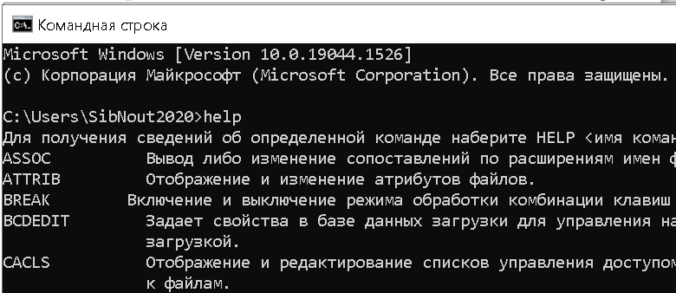
Основные понятия:
Командную строку CMD можно запустить через поиск панели Windows

Slide 5
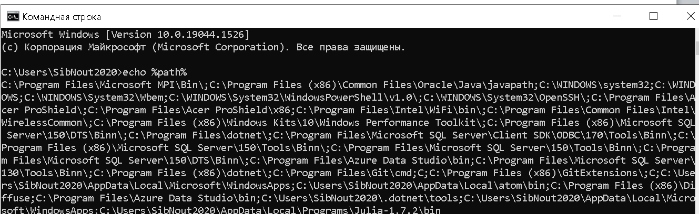
Основные понятия:
Интерпретатор CMD обладает как собственными командами, список которых можно посмотреть командой help, так и возможностью пакетного запуска с параметрами сторонних программ, скриптов и приложений. Если вдруг, введенная команда не будет распознана, то поиск соответствующего ей пакетно запускаемого файла будет проведен по папкам из глобальной переменной %path%.

Slide 6
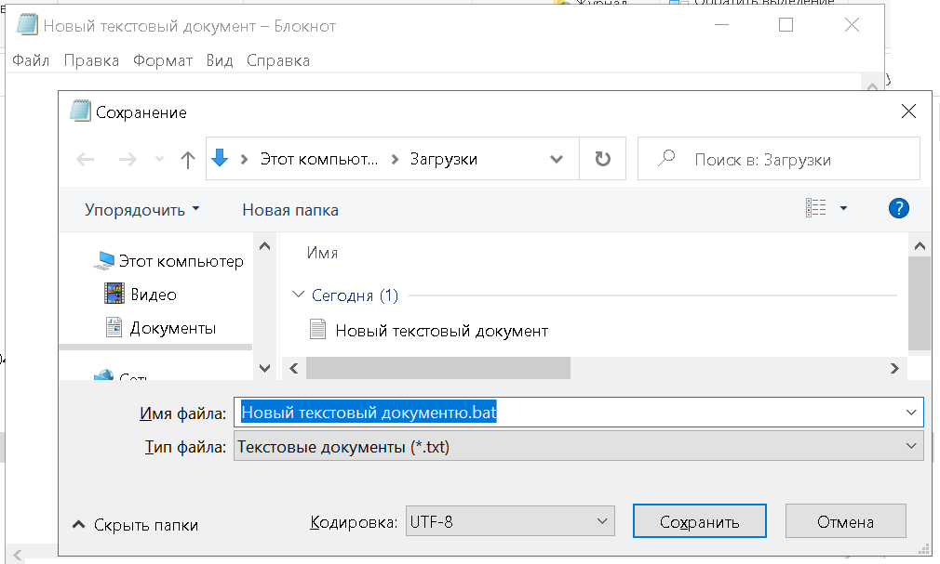
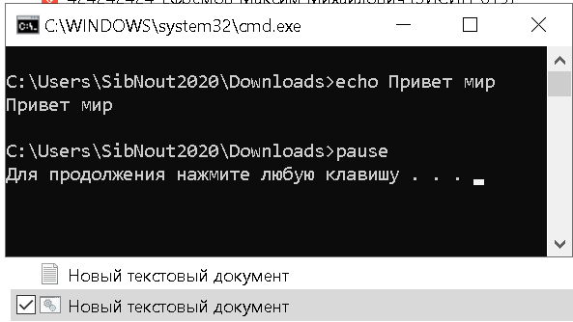
Основные понятия О CMD :
Текстовый можно файл сохранить как исполняемый BAT-файл. Он будет запускать как CMD-интерпретируемая программа

Slide 7

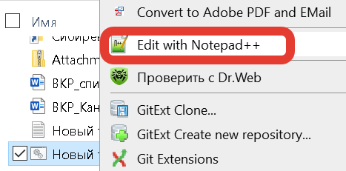
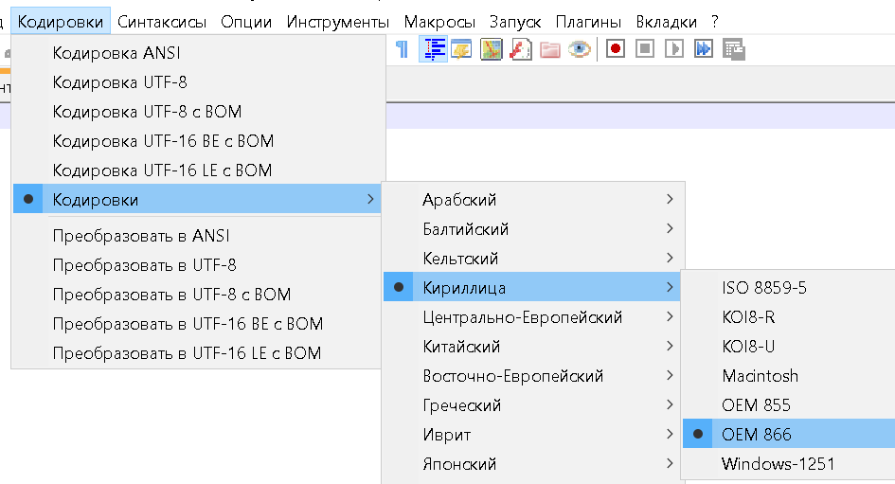
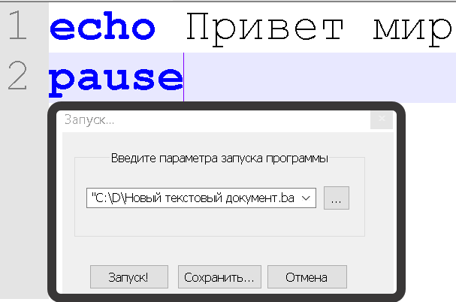
Мы рекомендуем Notepad++:
Открывает любые файлы как текстовые через контекстное меню.
Нет проблем с кодировкой.
При нажатии на F5 позволяет исполнить программный код
Обладает подсветкой синтаксиса
Пригоден для любого языка
Есть версия не требующая установки

Slide 8
Мы рекомендуем Notepad++:
Общая последовательность действий:
Создать файл
Сохранить его с расширением *.bat
Выставить правильную кодировку, как на предыдущем слайде.
Написать программный код.
Нажать сочетание горячих клавиш Ctrl+S (сохранить).
Нажать F5.
Выбрать файл для запуска ещё раз или написать код для запуска проекта.
Нажать Enter. (Происходит запуск.)
Исправить программный код
Ctrl+S, F5, Enter
Повторять последние 2 шага до победного.

Slide 9
HelloWorld.bat :
Echo. – вывод на экран пустой строки
Echo Привет мир – вывод на экран привет мир
Echo “Привет мир” – вывод на экран привет мир в кавычках
@echo off – отключение вывода на экран, программного кода перед исполнением
Echo %cd% - вывод на экран целевой директории (текущей папки).
Cd C:\D – переход в папку D на диске C. Теперь Echo %cd% будет выводить “C:\D”
Cd “C:\D\Рабочий стол” – переход в папку чей путь содержит пробелы.
cd %~dp0 - сменить рабочий каталог на каталог запущенного bat файла, и так далее.
CD ..\ - подняться на каталог выше
CD /? – получить системный Help по команде по ключу “/?”.
Set – вывод всех глобальных переменных на экран.
Set b=Привет мир – создание переменной, все переменные глобальные!!!
Set b= – уничтожение переменной
Echo %b% - обращение к переменной и вывод на экран её значения.
TIMEOUT /T 10 – задержка в 10 секунд. /T – ключ, тоже параметр запуска.
Pause – ожидание нажатия клавиши
Cmd.exe – запуск дочерней консоли в том же окне (команды можно вбивать с клавиатуры)
Exit – выход;
:metka – метка, ими обозначаются начала функций или позиция для GOTO
Exit /b – выход из ближайшего вызова функции, то есть конец функции
Подробнее далее

Slide 10
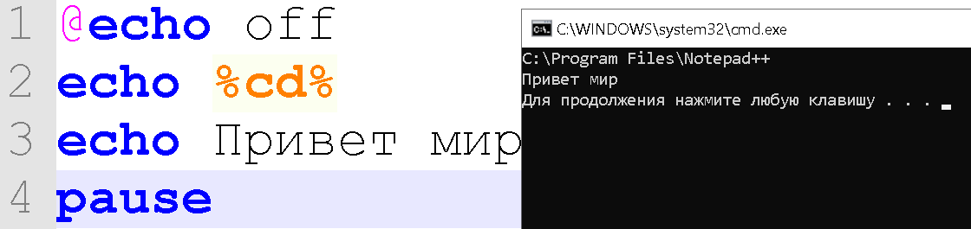
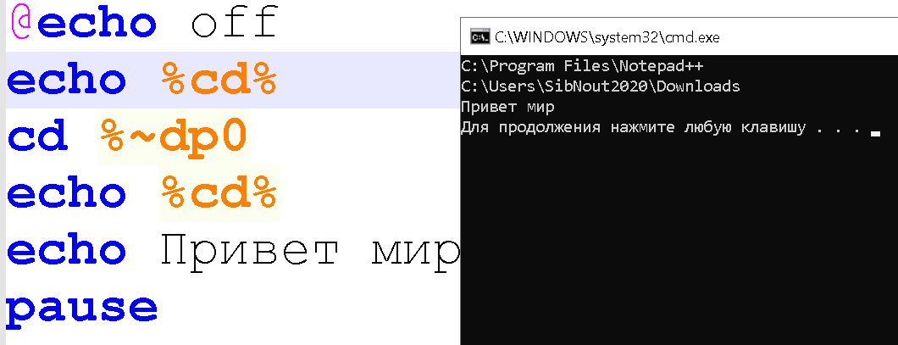
HelloWorld.bat :
Обратите внимание. Родительским приложением в нашем случае является Notepad++, по этому у всех его дочерних процессов рабочий каталог по умолчанию такой же как и у родителя. Сейчас мы это исправим.

Slide 11
нельзя копировать, только скачивать : Примеры кодов из публичного репозитория.
Программный код работает по принципу одна строка одна команда, за редким исключением.
В случае ошибок игнорируется строка кода или сворачивается окно консоли.
Лишний пробел или символ в строке может привести к ошибке.
Из интернета нельзя копировать, только скачивать. Примеры программных кодов из публичного репозитория, по адресу: https://github.com/IvanSibirevV2/HowTo_Bat/tree/main/Examples

Slide 12
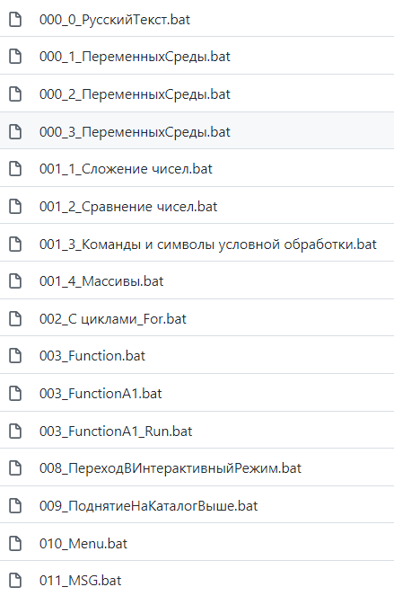
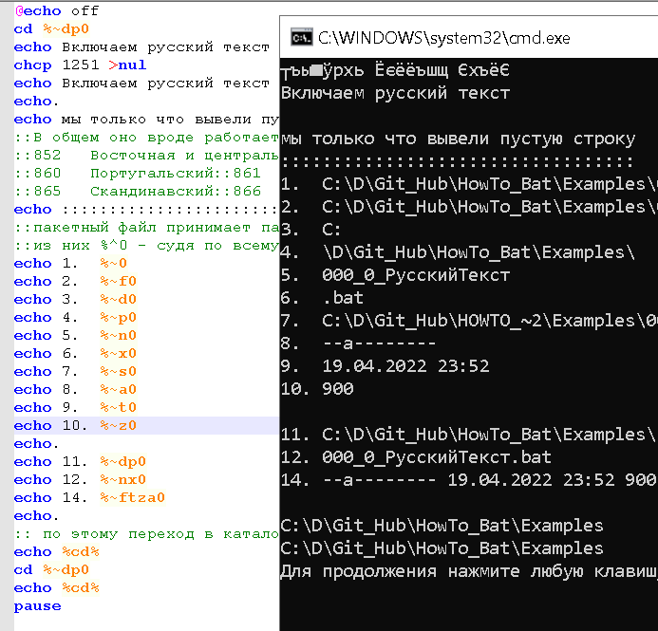
Все файлы пронумерованы в порядке, пригодном для изучения.
Первый файл – смена кодировки и
получение параметров файлов

Slide 13
000_1_ПеременныхСреды.bat или как писать комментарии
@echo off
cd %~dp0
echo ::::::::::::::::::::::::::::::::::::::::::::::::
::Получение всех переменных среды
set
rem Что нужно знать:
rem rem и :: - два способа комментирования программного кода
rem по умолчанию согласимся использовать rem
rem для документирования функций и описания текстовой теории
rem :: - для комментирования программных кодов
rem и коментариев низкой важности. Пример:
rem Чтобы добавить переменную, в командной строке введите
::----------------------------------------------
rem Eсть 2 особенности.
rem Первая при @echo on - rem выводит в консоль
rem Вторая :: - нельзя комментировать слеш "/"
rem - возникают ошибки
::Задержка по времени
TIMEOUT /T 10
::Пауза
pause

Slide 14
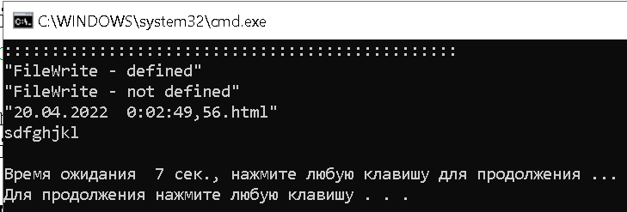
000_2_ПеременныхСреды.bat
@echo off
cd %~dp0
echo ::::::::::::::::::::::::::::::::::::::::::::::::
rem Чтобы добавить переменную, в командной строке введите
set FileWrite="%date% %time%.html"
if defined FileWrite (echo "FileWrite - defined")
if not defined FileWrite (echo "FileWrite - not defined")
rem Чтобы удалить переменную, в командной строке введите:
set FileWrite=
if defined FileWrite (echo "FileWrite - defined")
if not defined FileWrite (echo "FileWrite - not defined")
::
set FileWrite="%date% %time%.html"
Echo %FileWrite%
set qwe=0
if not defined qwe (echo not)
if defined qwe (echo sdfghjkl)
::Echo %FileWrite%
TIMEOUT /T 10
pause
Как видите – проще скачать файлы из репозитория и попробовать запустить самим >>> Садимся за машины!!!

Slide 15
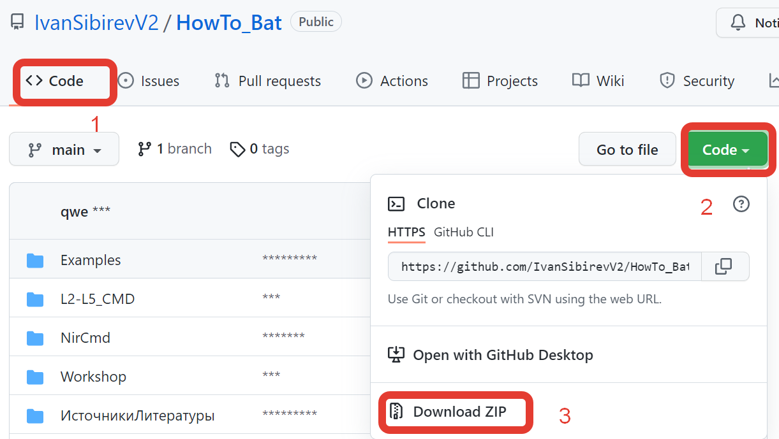
https://github.com/IvanSibirevV2/HowTo_Bat

Slide 16
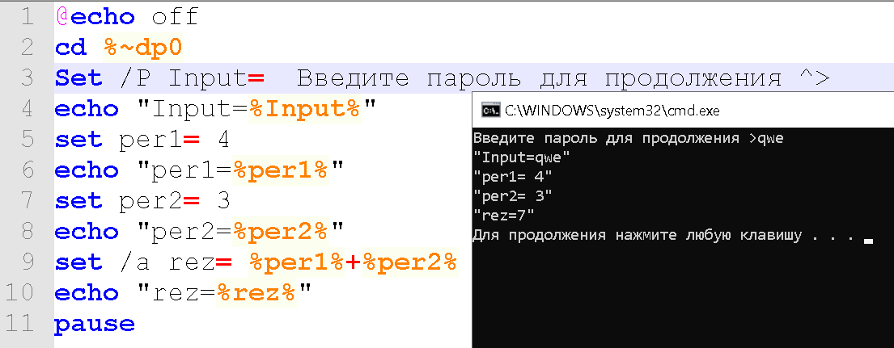
001_1_Сложение чисел.bat

Slide 17
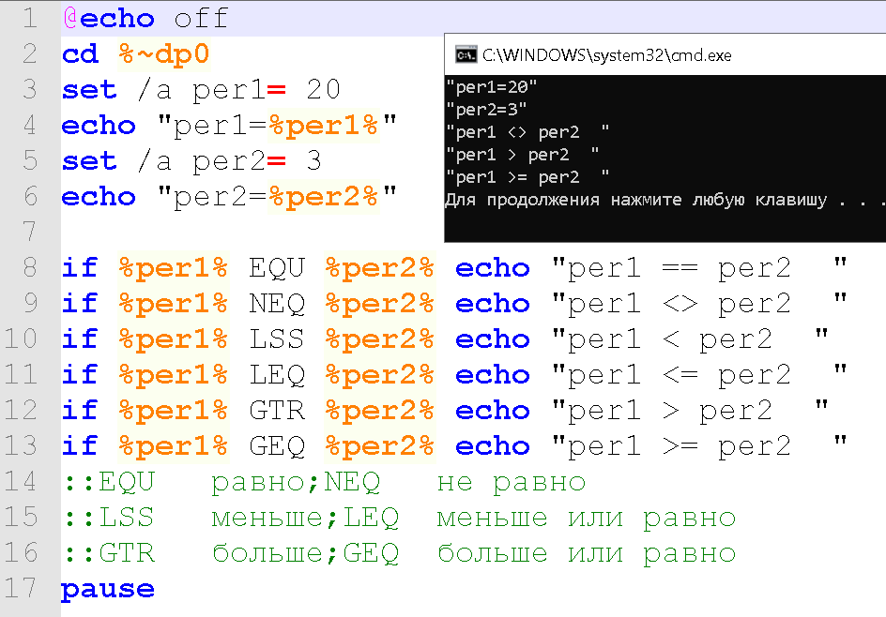
001_2_Сравнение чисел.bat

Slide 18
001_3_Команды и символы условной обработки.bat
- О том как писать несколько команд в одну строку
001_4_Массивы.bat
- Не видитесь на провокации мошенников. Массивов в CMD нет!!! Во всяком случае в обычном понимании… Здесь приведен пример кода из интернета, который якобы работает. На самом деле он требует дополнительных, заведомо недоступных библиотек. Проблема решаема, например через тему виртуальных переменных в CMD. Способ решения не однозначный, по этому вернемся к нему ближе к концу презентации.
002_С циклами_For.bat
Есть сильное подозрение, что синтаксическая конструкция For является завуалированным
пакетным запуском, уж больно у нее много ключей и вариаций запуска. В примере собраны парочка наиболее простых вариаций.

Slide 19
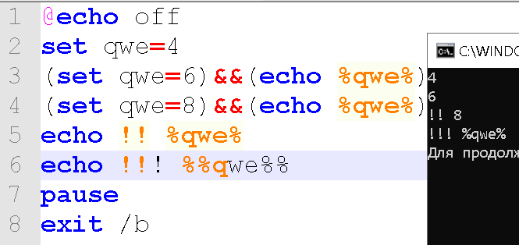
Подводные камни
- Обращение к переменной %qwe% означает, что при интерпретации всей строки
все вхождения %qwe% будут заменены на её значение, например, 4. На исполнение поступит строка уже без обращений к переменным. То есть, значение переменной, измененное в строке ранее, для оставшейся строки ещё не вступит в силу. Тело IF или For “(…)”, также ,будет интерпретироваться как одна строка, даже если тело длится несколько строк. - При этом % может экранировать другой %, как это показано в примере ниже.
Из всего этого следует игра в спец символы, проценты и области видимости изменений переменных. Это не баг. Это архитектурные особенности, на которых можно вполне успешно играть.
CMD/BAT – это язык, в котором некоторые задачи могут быть решены 20 способами, только как следствие архитектуры. Например, создание пустого файла или символа пробела.
Добро пожаловать в чудесный дивный мир!
Вконтакте запрешён обмен батниками. Наверное, они их боятся!=)

Slide 20
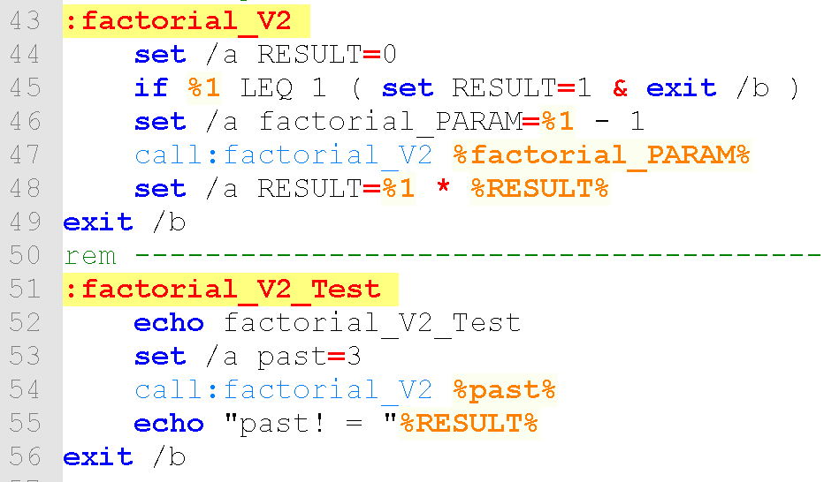
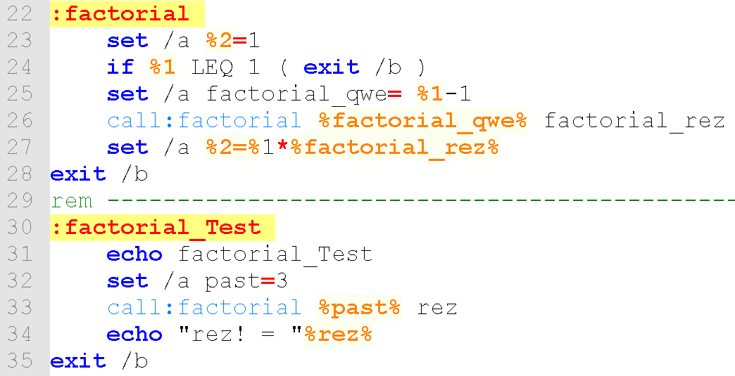
003_Function.bat
о том как можно создавать функции. Описаны 2 способа возврата переменной: 1) через глобальную переменную; 2) через последний параметр, в который передается название переменной в которую вернуть результат. Второй способ предпочтительней
Способ первый | Способ второй

Slide 21
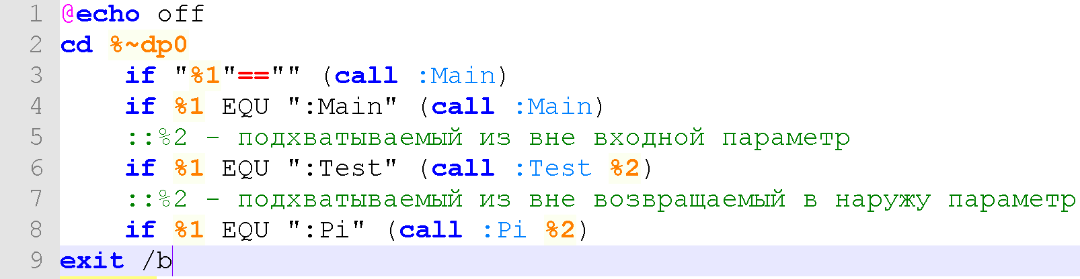
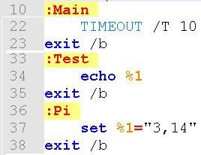
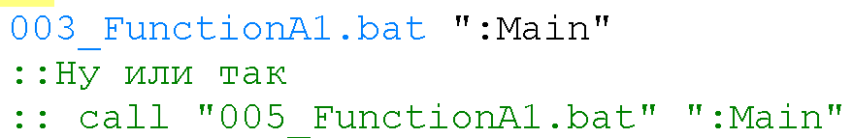
003_FunctionA1.bat
Сообществом считается что в CMD библиотеки создавать нельзя, но это не так. Один из способов, это создать файл и пакетно запускать его как [имя библиотеки].bat [имя функции] [параметр первы] [параметр второй] … В программном коде это выглядит как:
Плюсы:
Каждая псевдо библиотека сама по себе является исполняемым файлом, что может быть Help-ом само по себе.
Cохраняет созданные и измененные глобальные переменные.
позволяет быть подшитым в один файл
Минусы:
Требует инфраструктурного кода
Не сохраняет подгруженные функции в памяти.
Каждый запуск, это чтение с жесткого диска.
Как пакетно запускать

Slide 22
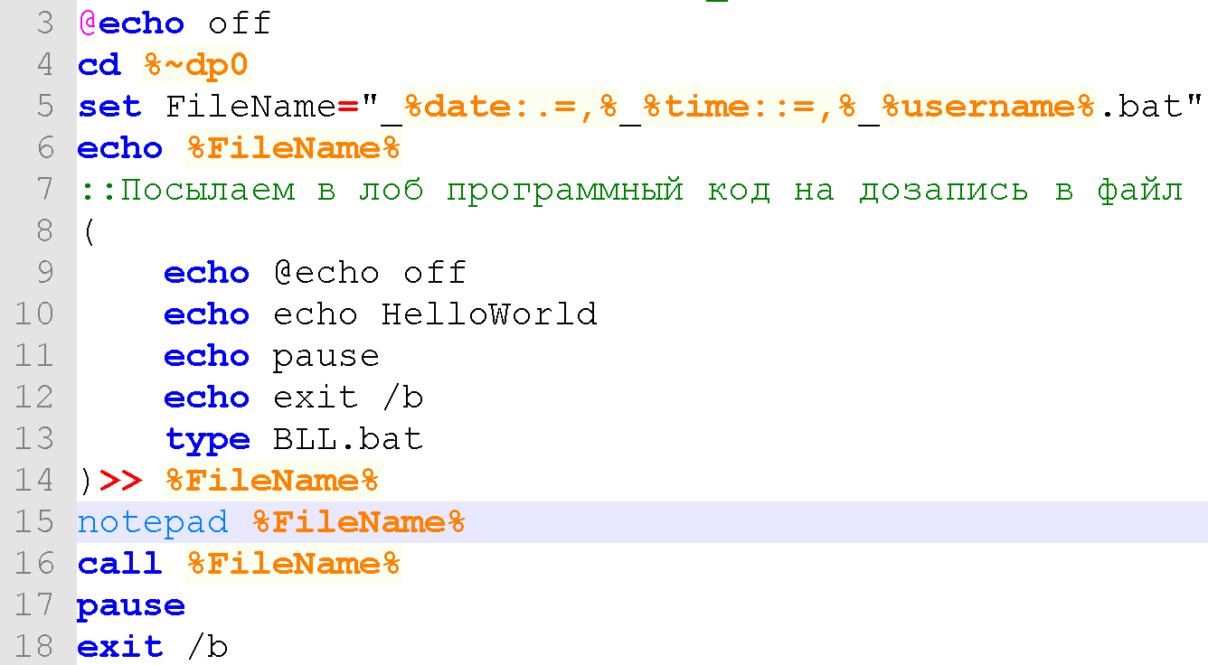
bll.bat
BLL – BAT Linked Library. Это искусственный прием, заключается в подшивании нескольких файлов в один результирующий с последующим его запуском. Type – это печать всего файла на экран (…)>> *.* - перенаправление вывода на экран в файл для группы операций
Удобно сочетается с псевдо библиотеками, так как после exit /b осуществляется выход из функции или *.bat файла. После него - получаем недостижимый карман программного кода в котором и размещаем все подшиваемые библиотеки (как в примере).

Slide 23
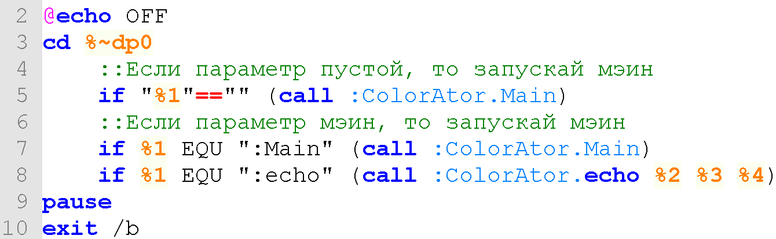
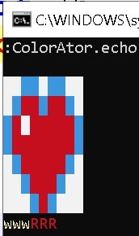
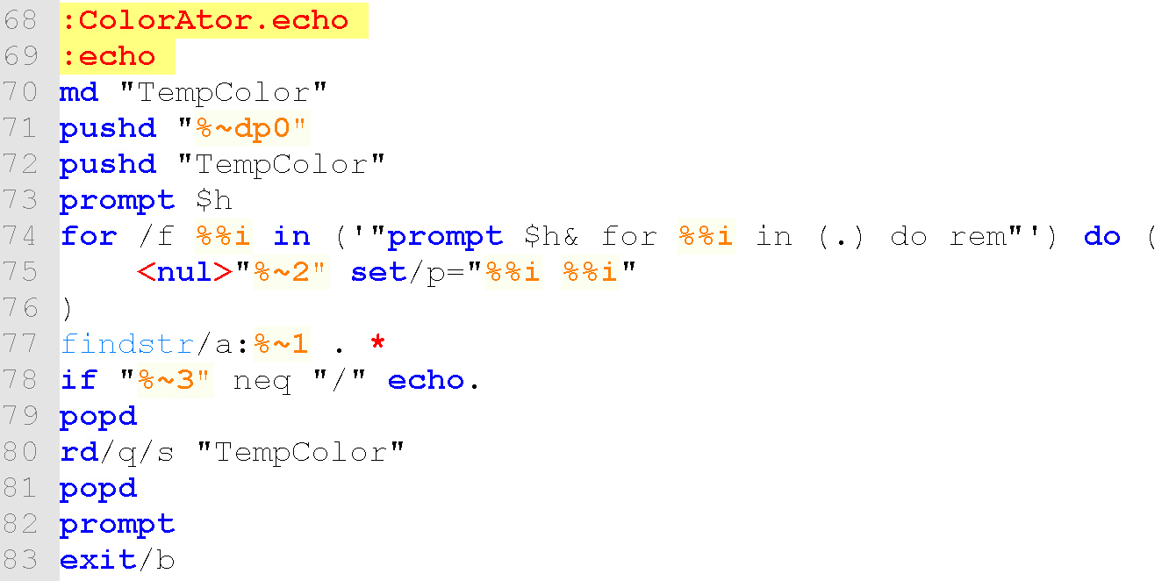
ColorAtor.bat
Библиотека для вывода цветного текста в консоль
:ColorAtor.Main
…
call :echo 0E "www" /
call :echo 4 "RRR"
pause
exit /b

Slide 24
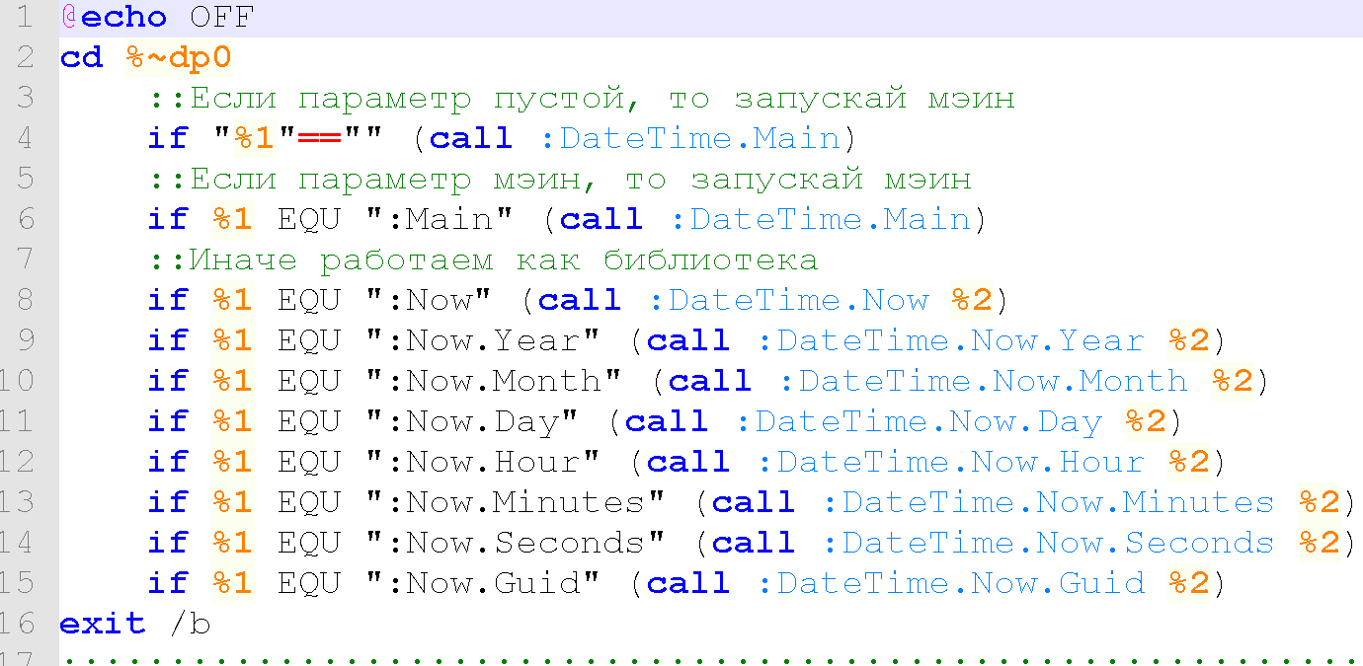
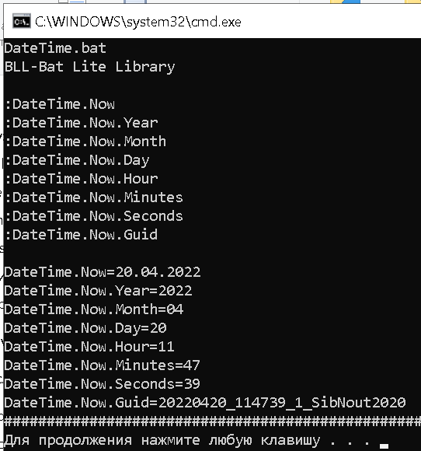
DateTime.bat
Библиотека примеров работы с датой, временем, и авто генерированием неповторяющихся названий для временных файлов.

Slide 25
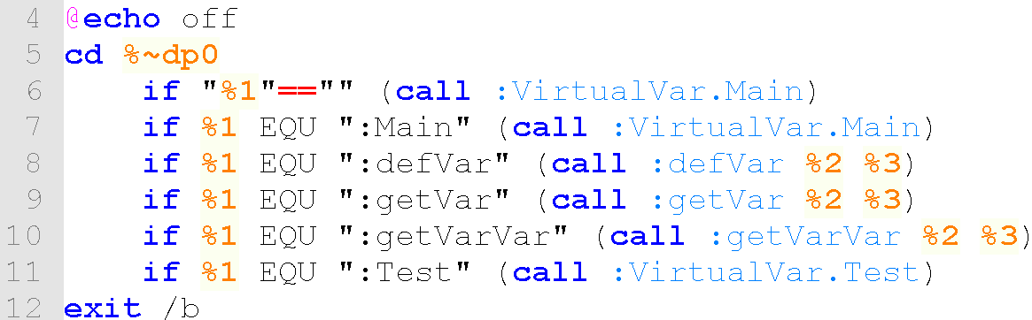
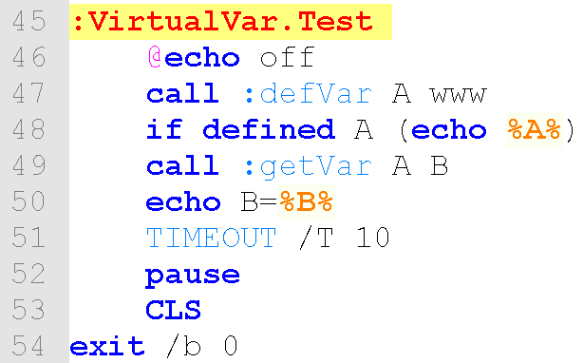
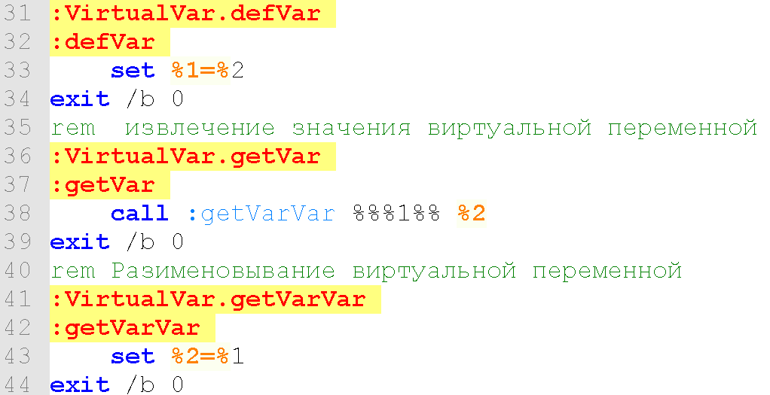
VirtualVar.bat
VirtualVar.BAT – библиотека о том как работать с виртуальными переменными. В программном коде их нет, но в оперативной памяти они есть.

Slide 26
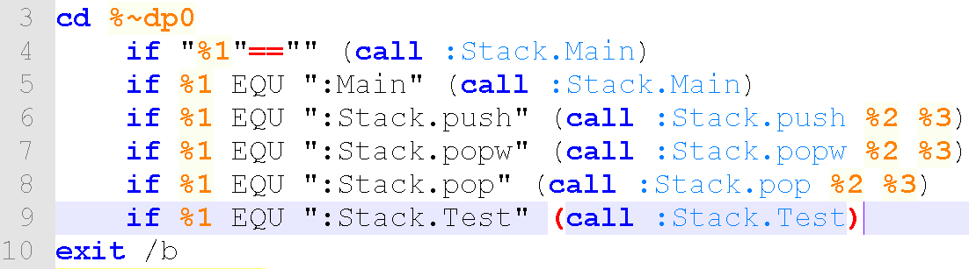
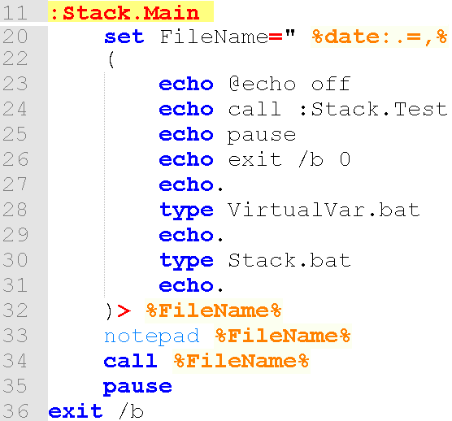
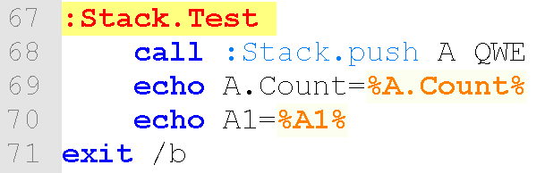

Stack.bat
Stack.BAT – стек и массивы на основе виртуальных переменных.

Slide 27
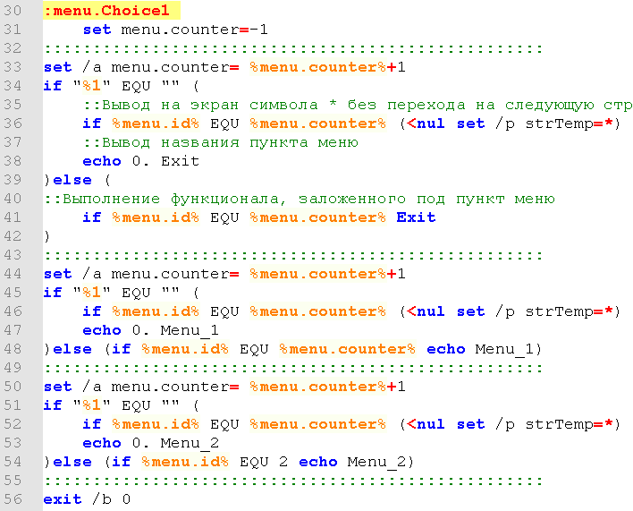

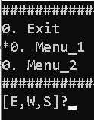
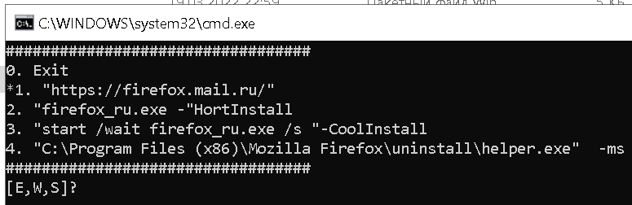
010_Menu.bat
Создание пользовательских стрелочных меню на батниках.

Slide 28
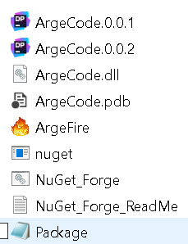

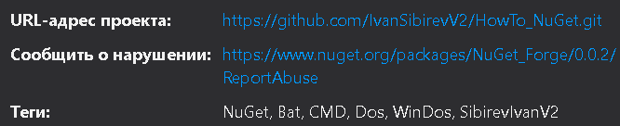
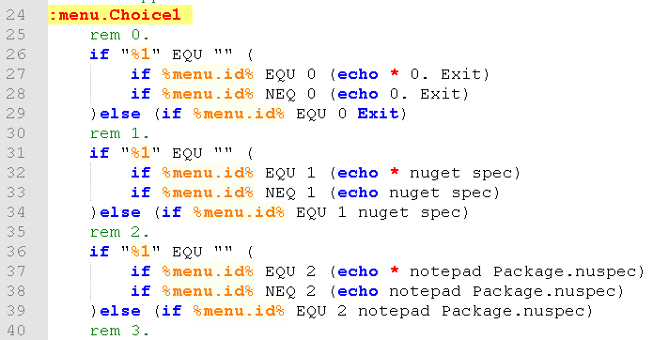
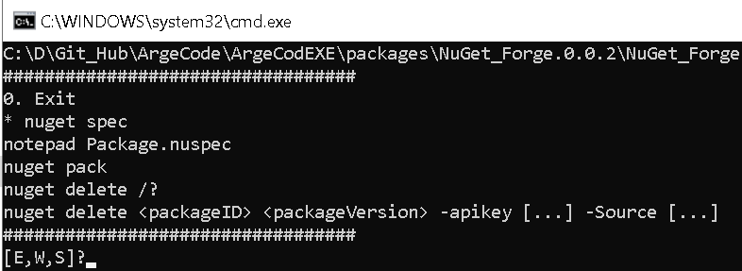
010_Menu.bat
На основе последнего механизма вполне создаются инструменты системного администрирования и разработки программного обеспечения.

Slide 29
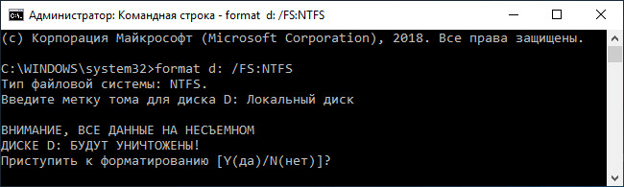
Об этом не говорят, но бывает, что там все весьма серьезно.
Ожидание ввода … … …
Продолжение следует

Slide 30




Благодарим за участие в WorkShop!
Вопросы по тематике мастер-класса:
IVSibirev@fa.ru – Сибирев Иван Валерьевич
Больше интересных проектов и событий здесь:
kip.fa.ru
vk.com/kip_college
instagram.com/kip_fin/
tiktok.com/@kip_fin

